Slide 1
Chào mừng các con đến với tiết học
Môn: Mĩ thuật
Chủ đề 6: ĐÔ THỊ NGÀY NAY
Bài 1: Mô hình nhà cao tầng
Cô giáo: Nguyễn Thị Tú

Slide 2
Khởi động
Trò chơi : Thi vẽ ngôi nhà cao tầng
Các em hãy vẽ ngôi nhà cao tầng theo trí nhớ hoặc trí tưởng tượng?

Slide 3
Mĩ thuật
Chủ đề 6: ĐÔ THỊ NGÀY NAY
Bài 1: Mô hình nhà cao tầng

Slide 4
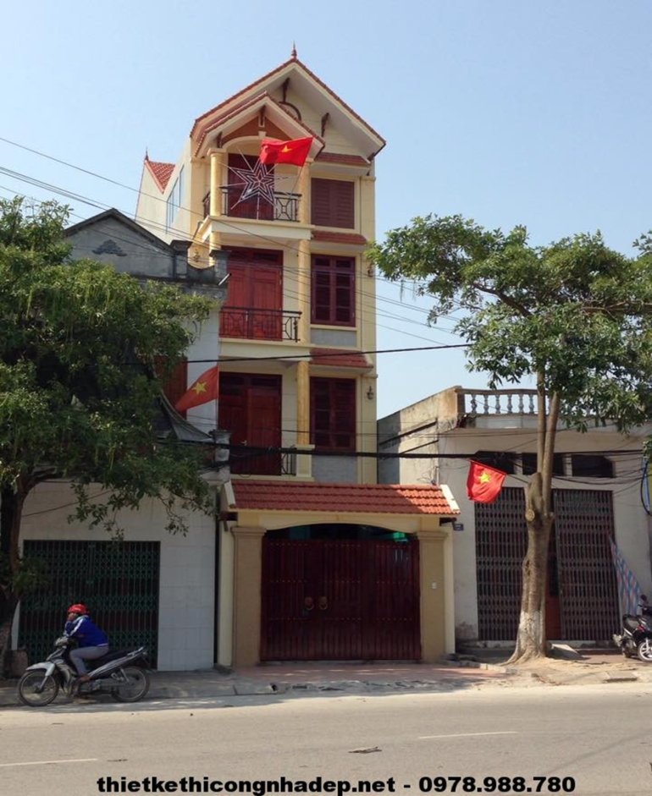
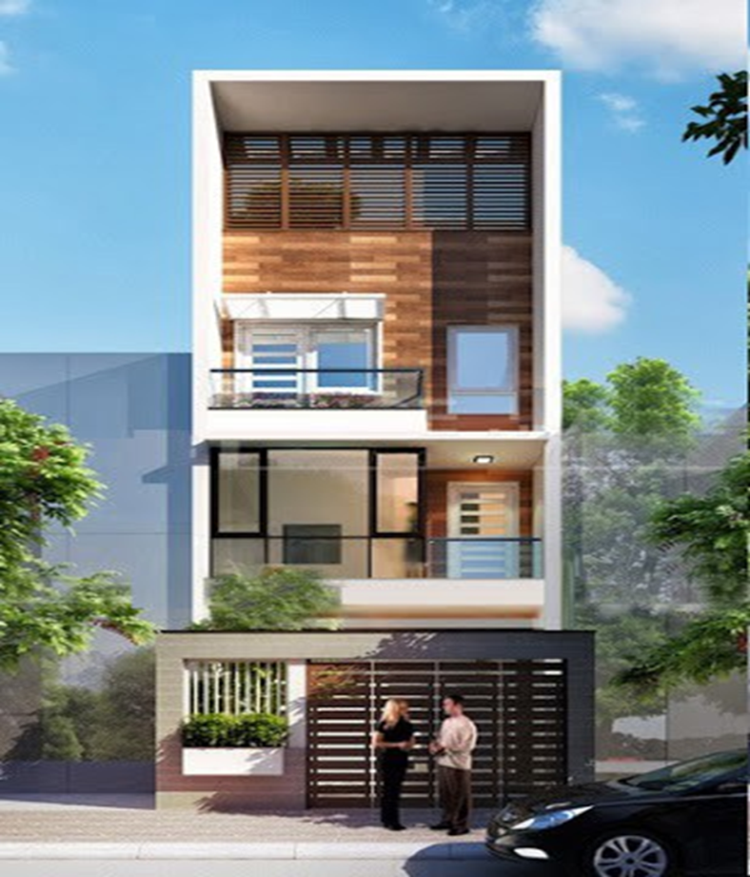
HOẠT ĐỘNG 1: KHÁM PHÁ
Tìm hiểu hình khối các ngôi nhà cao tầng trong cuộc sống:
+ Em thấy các ngôi nhà có hình khối như thế nào?
+ Hình khối nào được lặp lại ở các ngôi nhà?
+ Đặc điểm riêng của mỗi ngôi nhà là gì?
+ Các ngôi nhà cao tầng thường giống nhau ở những đặc điểm gì?

Slide 5
2. KIẾN TẠO KIẾN THỨC- KĨ NĂNG
Cách tạo mô hình nhà cao tầng từ khối cơ bản:
B1: Gấp giấy tạo khối mô hình ngôi nhà.

Slide 6
2. KIẾN TẠO KIẾN THỨC- KĨ NĂNG
Cách tạo mô hình nhà cao tầng từ khối cơ bản:
B2: Trang trí thêm chi tiết cho mô hình ngôi nhà.

Slide 7
2. KIẾN TẠO KIẾN THỨC- KĨ NĂNG
Cách tạo mô hình nhà cao tầng từ khối cơ bản:
B3: Tạo các bộ phận thể hiện đặc điểm riêng và hoàn thiện mô hình ngôi nhà.

Slide 8
2. KIẾN TẠO KIẾN THỨC- KĨ NĂNG
Cách tạo mô hình nhà cao tầng từ khối cơ bản:
B1: Gấp giấy tạo khối mô hình
ngôi nhà.
B3: Tạo các bộ phận thể hiện đặc
điểm riêng và hoàn thiện mô hình
ngôi nhà.
B2: Trang trí thêm chi tiết cho
mô hình ngôi nhà.

Slide 9
Tham khảo một số cách gấp hình khối cơ bản:

Slide 10
HOẠT ĐỘNG 2: KIẾN TẠO KIẾN THỨC- KĨ NĂNG
Cách tạo mô hình nhà cao tầng từ khối cơ bản:
VIDEO HƯỚNG DẪN TẠO MÔ HÌNH
NHÀ CAO TẦNG TỪ KHỐI CƠ BẢN
https://youtu.be/uJjELj4ZQkI?si=Rxgy4-uHry7d2JUl

Slide 11
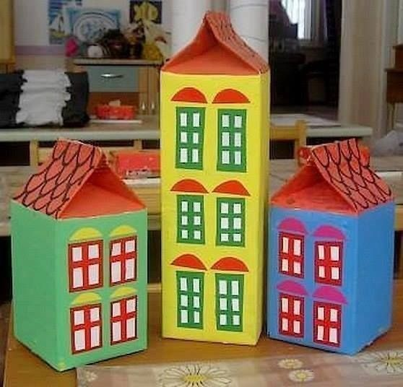
SẢN PHẨM THAM KHẢO

Slide 12
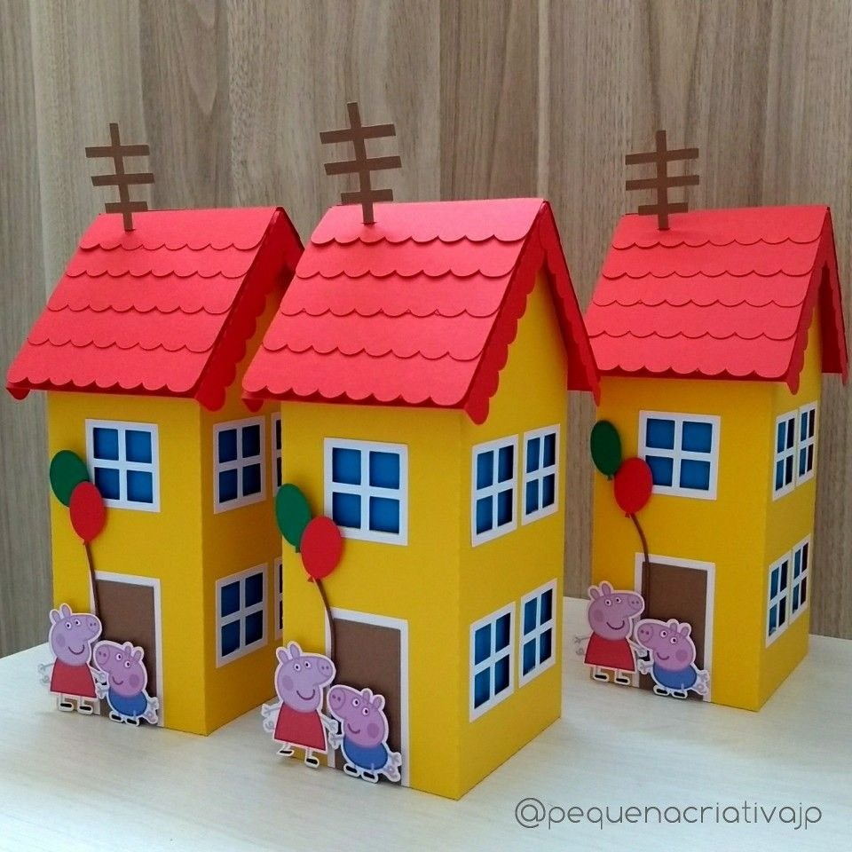
SẢN PHẨM THAM KHẢO

Slide 13
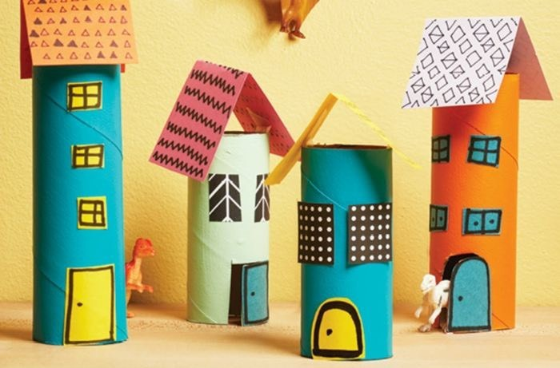
SẢN PHẨM THAM KHẢO

Slide 14
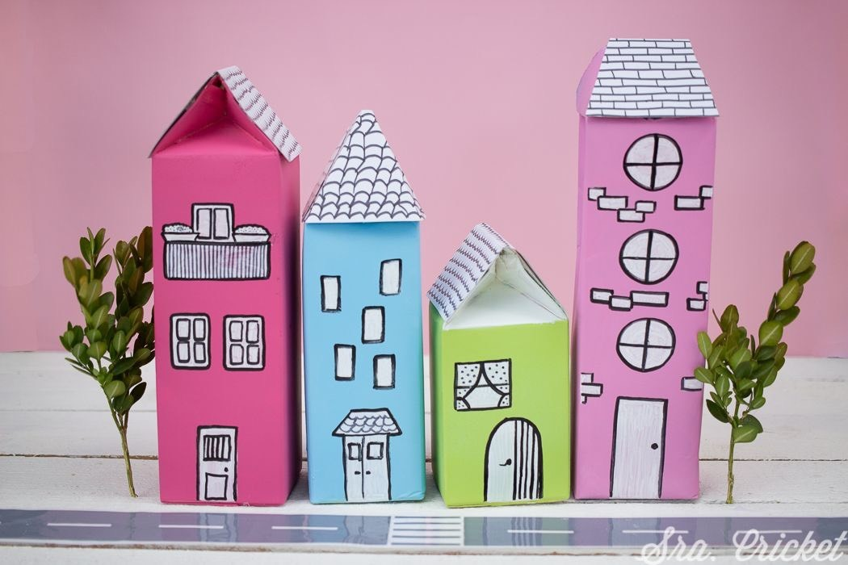
SẢN PHẨM THAM KHẢO

Slide 15
SẢN PHẨM THAM KHẢO

Slide 16
HOẠT ĐỘNG 3: LUYỆN TẬP- SÁNG TẠO
Ngôi nhà em sẽ tạo có bao nhiêu tầng?
Em sẽ tạo ngôi nhà có hình khối nào?
Em sẽ chọn vật liệu và màu sắc như thế nào để tạo những ngôi nhà cao tầng?
Em sẽ tạo các bộ phận của ngôi nhà bằng cách cắt hay xé dán?

Slide 17
HOẠT ĐỘNG 3: LUYỆN TẬP- SÁNG TẠO
Tạo mô hình nhà cao tầng yêu thích

Slide 18
HOẠT ĐỘNG 4: PHÂN TÍCH- ĐÁNH GIÁ
Trưng bày sản phẩm và chia sẻ
Em thích mô hình nhà cao tầng nào? Vì sao?
Mô hình em thích được tạo từ những hình khối gì?
Màu sắc, cách trang trí của các ngôi nhà có gì khác biệt?
Em có ý tưởng gì để điều chỉnh mô hình nhà của mình hoặc của bạn thêm sinh động hơn?

Slide 19
HĐ5. VẬN DỤNG - PHÁT TRIỂN
Tạo mô hình khu nhà cao tầng
Em biết khu nhà cao tầng, khu chung cư nào trong thực tế?
Hình khối của các ngôi nhà trong thực tế và mô hình sản phẩm có gì giống và khác nhau?
Em sẽ sử dụng mô hình nhà cao tầng để làm gì?

Slide 20
Kính chúc các thầy cô giáo và các em Mạnh khỏe – Hạnh phúc

